Slide 1
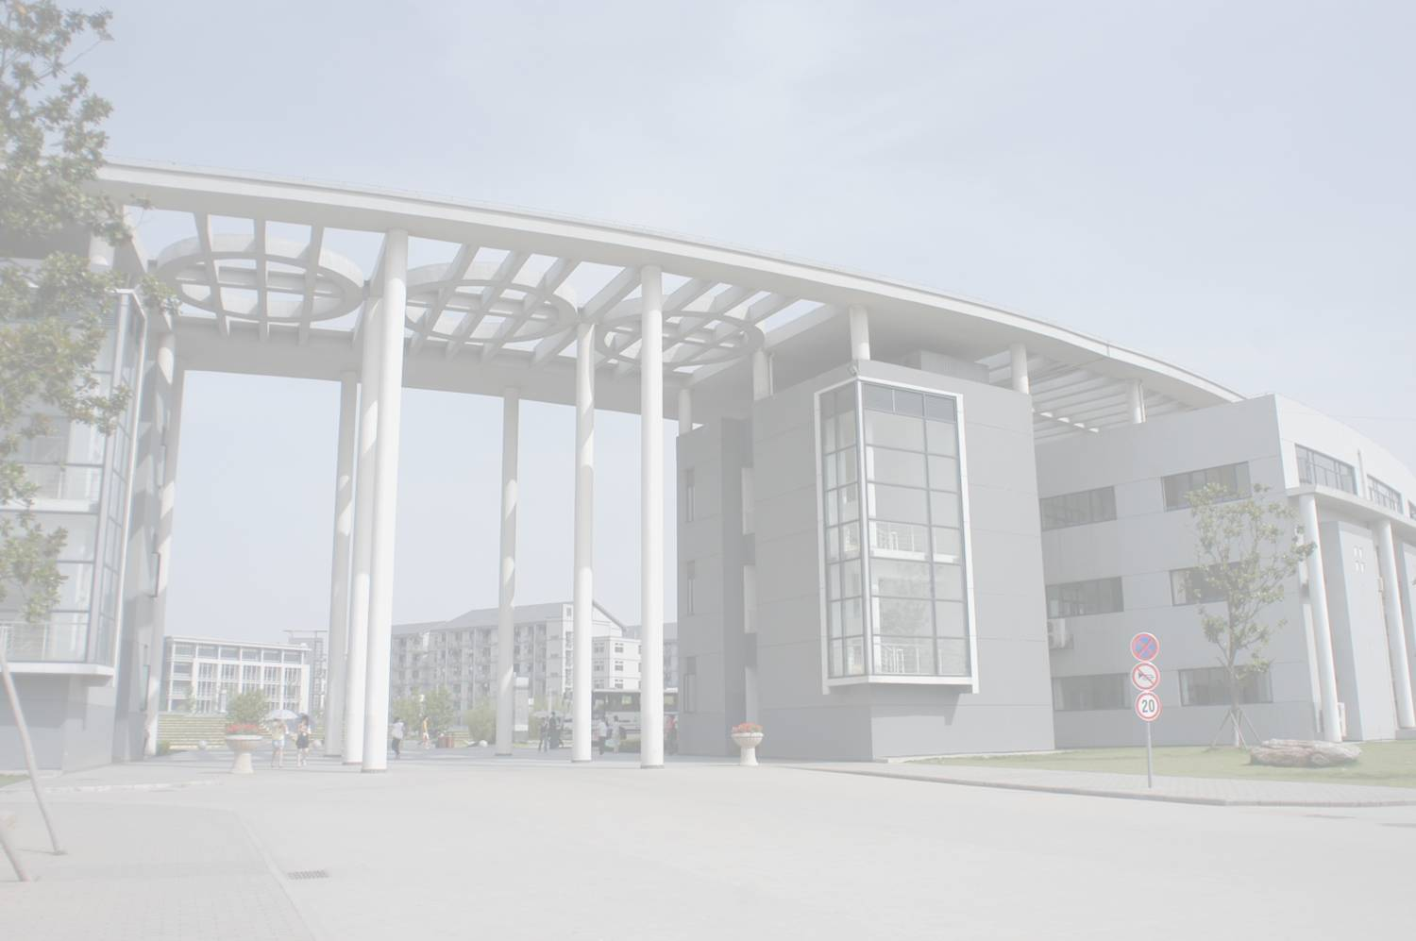

韩家骅 汪 洪 主编
大学物理学（第三版）
电子教案
第五章 角动量守恒与刚体的定轴转动
制作：张文亮 林继平

Slide 2
第五章 角动量守恒与刚体的定轴转动
5－1 角动量与角动量守恒定律
5－2 刚体的定轴转动
5－3 刚体定轴转动中的功能关系∗
5－4 刚体进动∗
5－5 对称性和守恒定律∗

Slide 3









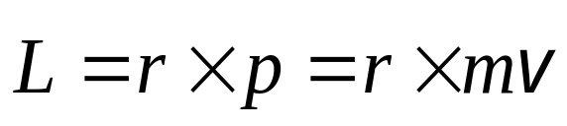
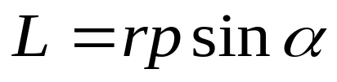
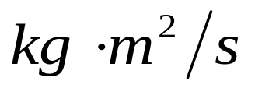



5－1 角动量与角动量守恒定律
一、质点的角动量定理和角动量守恒定律
1. 质点的角动量(angular momentum)
类似于描述转动运动时的角量(角速度和角加速度), 引入角动量, 也称动量矩.
质量为 的质点以速度 在空间运动, 某时刻相对原点 O 的位矢为 , 质点相对于原点的角动量
定义为:
大小:
单位:
方向: 的方向垂直于 和 所组成的平面, 符合右手法则.

Slide 4
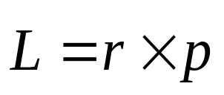
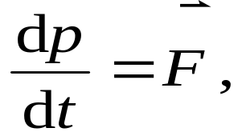
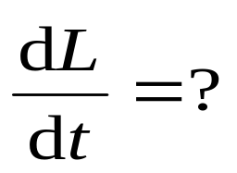
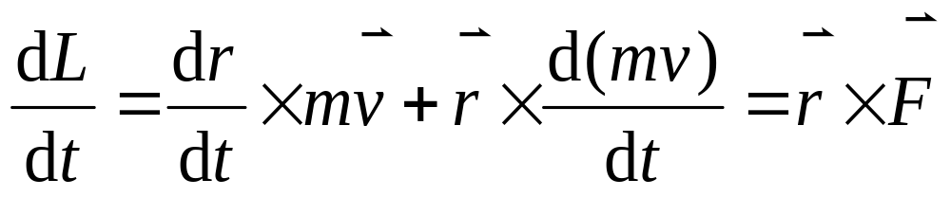






说明
a). 并非质点作周期性曲线运动才有角动量.
b). 质点的角动量是相对于选定的参考点定义的.
2. 质点的角动量定理
(牛顿第二定律)
力矩

Slide 5
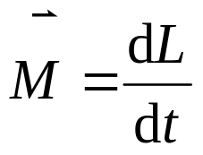
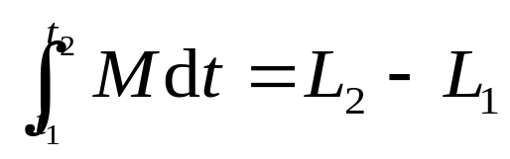
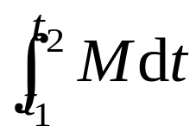
质点角动量定理的微分形式
质点所受合外力对任一参考点的力矩等于质点对该点角动量随时间的变化率.
质点角动量定理的积分形式
冲量矩
质点所受外力的冲量矩等于质点角动量的增量.
牛顿定律
惯性系
适用
导出
质点角动量定理

Slide 6
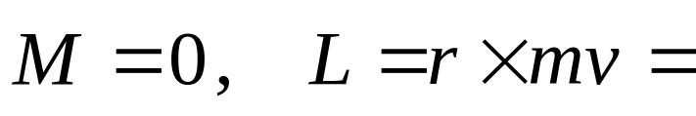
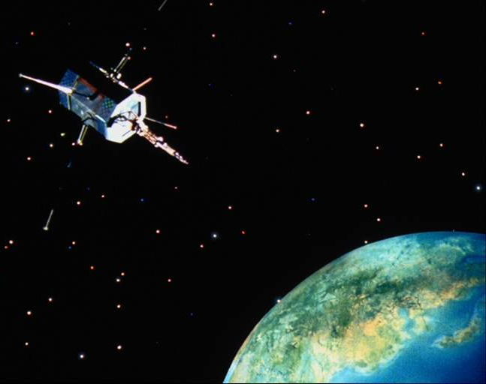
3. 质点的角动量守恒定律
恒矢量
质点所受合外力对某一固定点的力矩为零, 则质点对该点的角动量保持不变.
力矩为零的两种可能
a) 合外力为零, 质点不受外力作用.
b) 合外力不为零, 合外力是有心力.

Slide 7
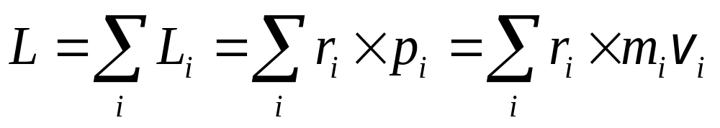
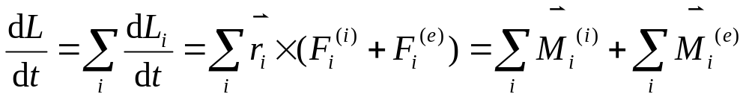
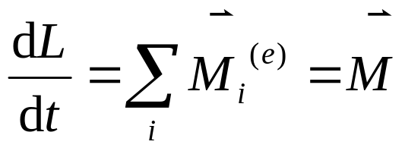
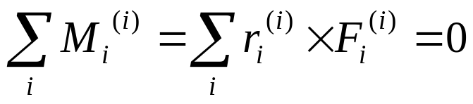
二、质点系的角动量定理和角动量守恒定律
1. 质点系的角动量
定义: 组成质点系的各质点对给定参考点的角动量的矢量和.
2. 质点系的角动量定理
内力矩

Slide 8
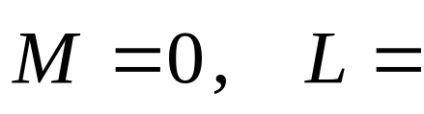
质点系角动量定理的微分形式
质点系的角动量随时间的变化率等于它所受到的合外力矩.
质点系角动量定理的积分形式
质点系获得的冲量矩等于其角动量的增量.
3. 质点系的角动量守恒定律
恒矢量
质点系所受合外力矩为零时, 其角动量守恒.

Slide 9
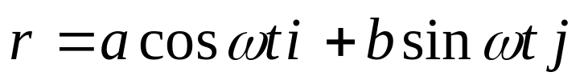
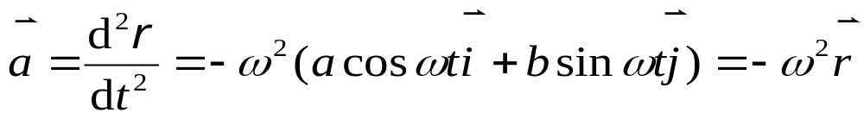



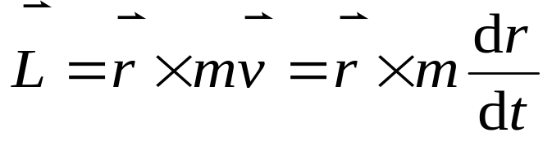
例1 质量为m的质点，在 xy 平面内运动，质点的矢径为
其中a, b,ω均为正常量，且a>b, 证明运动过程中角动量守恒求其大小及方向.
证: 先证明质点在运动过程中所受力矩为零.
恒矢量
质点的角动量守恒.
按定义, 有

Slide 10




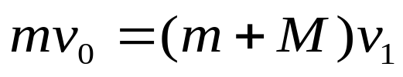
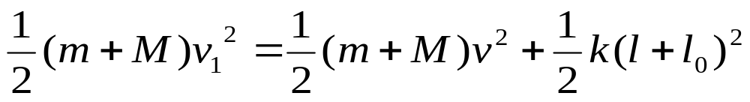
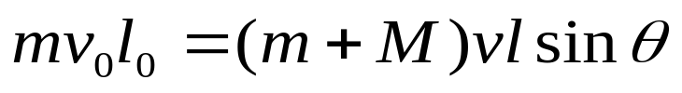
例2 在光滑的水平面上, 质量为M的木块连在劲度系数为k原长为 的轻弹簧上,弹簧的另一端固定在平面上的O点. 一质量为m的子弹,以水平速度 (与OA垂直)射向木块,并停在其中, 然后一起由A点沿曲线运动到B点. 已知OB=l, 求物体在B点的速度的大小和 角的大小.
解: 设子弹入射木块后的速度为 .根据动量守恒,机械能守恒和角动量守恒,有
联立三式,可解得:

Slide 11
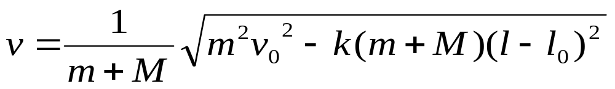
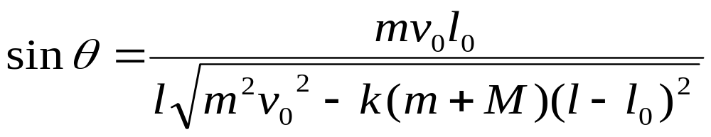


试问:是否可以对全过程用机械能守恒定律计算,为什么?

Slide 12




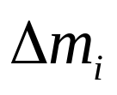





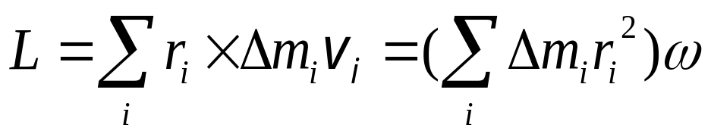
5－2 刚体的定轴转动
一、定轴转动刚体的角动量和转动惯量
1. 定轴转动刚体的角动量
刚体可以看成质点系, 考虑刚体绕固定轴转动的情况.
质量为 的第 个质点到转轴的距离为 , 刚体以角速度 绕定轴转动时, 可得其角动量为:
方向: 沿轴方向, 若在轴上选定正方向, 则定轴转动刚体的角动量是一个代数量.

Slide 13
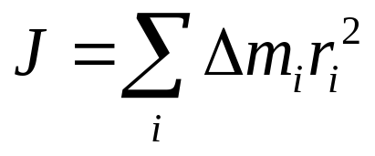
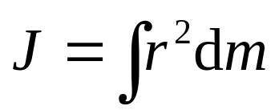




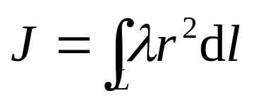

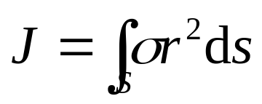

2. 转动惯量
转动惯性的量度, 与平动中质量地位相当.
对于质量连续分布刚体的转动惯量
：质量元
：质量元到转轴距离
对质量线分布的刚体：
：质量线密度
对质量面分布的刚体：
：质量面密度

Slide 14
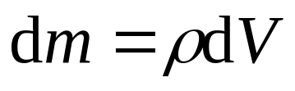

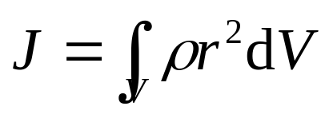
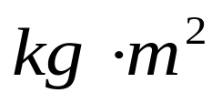









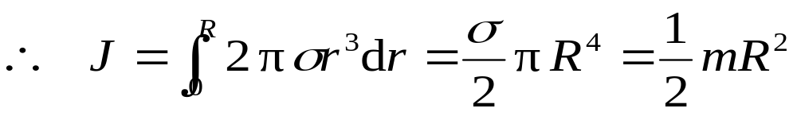
例1 求质量为 , 半径为 的均匀薄圆盘, 对通过盘中心且与盘面垂直的轴的转动惯量 .
对质量体分布的刚体：
：质量线密度
单位:
解 设圆盘面密度为 ，在盘上取半径为 , 宽为 的圆环.
O
O
R
圆环质量
圆环对轴的转动惯量

Slide 15









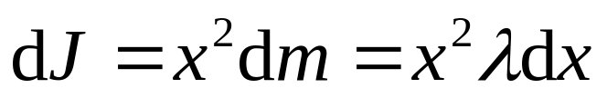
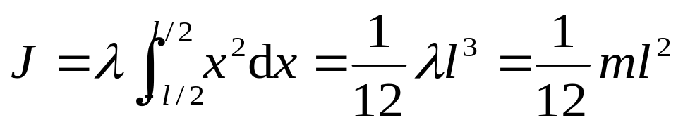
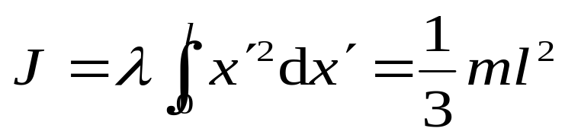
例2 一质量为 , 长为 的均匀细杆的转动惯量. (1)转轴垂直于杆并通过杆的中点; (2)转轴垂直于杆并通过杆的一端.
O
O´
解 在杆上任取一长度元 ,该线元的质量为
故对中心转轴:
转轴过端点:

Slide 16



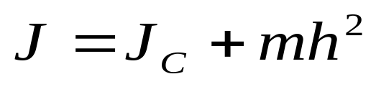
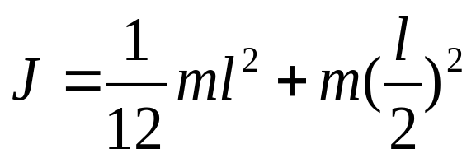
说明
转动惯量取决于刚体的质量, 形状及转轴的位置 .
*平行轴定理
质量为 的刚体,如果对其质心轴的转动惯量为 ,则对任一与该轴平行, 相距为 的转轴的转动惯量:
C
O
例2第二问结果可改写为
几何形状不规则的刚体的转动惯量, 由实验测定.
*常见刚体转动惯量

Slide 17
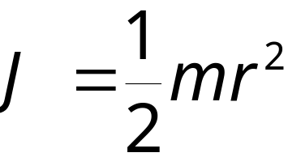

r
r
圆环转轴通过中心与盘面垂直
圆环转轴沿直径

Slide 18
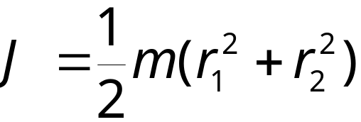
r₂
r₁
r
薄圆盘转轴通过中心与盘面垂直
圆筒转轴沿几何轴

Slide 19
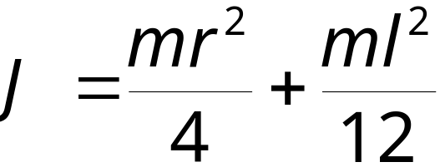
r
l
r
l
圆柱体转轴通过中心与几何轴垂直
圆柱体转轴沿几何轴

Slide 20
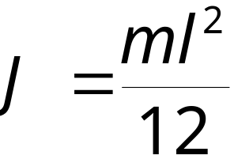
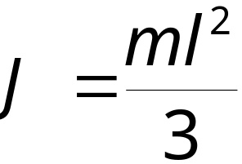
l
l
细棒转轴通过中心与棒垂直
细棒转轴通过端点与棒垂直

Slide 21
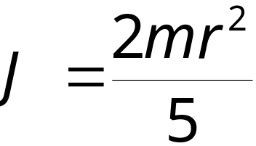

2r
2r
球体转轴沿直径
球壳转轴沿直径

Slide 22
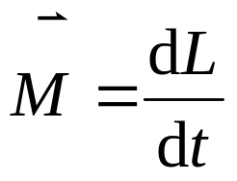
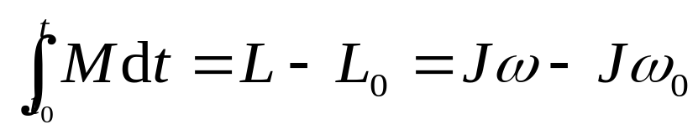
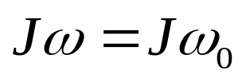
二、刚体定轴转动的角动量定理和角动量守恒定律
1. 刚体定轴转动的角动量定理
刚体定轴转动角动量定理的微分形式
刚体的角动量随时间的变化率等于它所受到的合外力矩.
刚体定轴转动角动量定理的积分形式
刚体角动量的增量等于刚体受到的冲量矩.
2. 角动量守恒定律
恒矢量
刚体所受合外力矩为零时, 其角动量守恒.

Slide 23


角动量守恒实例
茹科夫斯基转椅

Slide 24












例 一质量为M ,长度为l的均匀细棒,可绕过其顶端的水平轴O自由转动, 质量为m的子弹以水平速度 射入静止的细棒下端, 穿出后速度损失3/4, 求子弹穿出后棒所获得的角速度.
解法一：用动量定理和角动量定理求解.
设棒对子弹的阻力为f , 则由动量定理,
子弹对棒的冲击力为f ‘ , 则由角动量定理,
而
比较两式,得:

Slide 25



解法二：用角动量守恒定律求解.
系统所受合力矩为零,角动量守恒.
由此解得:
三、刚体定轴转动定律 (law of rotation)
刚体在作定轴转动时，刚体的角加速度与它所受到的合外力矩成正比，与刚体的转动惯量成反比.
注意 刚体定轴转动中得转动定律与牛顿定律在质点直线运动中得地位相当.

Slide 26



例 质量为m, 长为l 的均质细杆, 可绕水平的光滑轴在竖直平面内转动, 转轴在杆的A 端. 若使棒从静止开始由水平位置下摆, 求：杆摆至铅直位置时的角速度和角加速度.
O
A
N
解：考虑摆动到如图位置, 力N 对轴无力矩, 重力的力矩为:
Θ
c
mg
根据转动定律, 有:
分离变量,求积分可得:

Slide 27





将
代入, 得
解之得:
因为在铅直位置,

Slide 28








5－3 刚体定轴转动中的功能关系∗
力的空间累积效应 力的功,动能,动能定理.
力矩的空间累积效应 力矩的功,转动动能,动能定理
z
一、力矩的功
dϕ
α
力矩的功：
合力矩的功：
注：力矩求和只能对同一参考点(或轴)进行。

Slide 29




力矩功率：
二、定轴转动的动能定理
1.刚体的转动动能
质元动能：
刚体的总动能：

Slide 30



2.刚体定轴转动的动能定理
合外力矩对刚体所作的功等于刚体转动动能的增量。
三、含有刚体的力学系统的机械能守恒定律
1. 刚体的重力势能

Slide 31


结论：刚体的重力势能应等于质量集中于质心的重力势能
2.含有刚体的力学系统的机械能守恒定律
当：
时
(恒量)
注意：机械能包括平动动能、质点的重力势能、弹性势能，还有刚体的重力势能和转动动能.

Slide 32


5－4 刚体进动∗
请点击观看轮子的运动
请点击观看轮子的运动
进动(precession)：高速自转的物体其自身对称轴绕竖直轴做回旋运动。
陀螺(top)运动分析：

Slide 33


















设陀螺质量为m，以角速度ω自转
重力对固定点O的力矩：
c
方向沿c点切向
θ
O
mg
绕自身轴转动的角动量：
角动量定理的微分式：
dϕ
θ
进动角速度
结论：进动现象是自旋(spin)的物体在外力距作用下，沿外力矩方向不断改变其自旋角动量方向的结果。

Slide 34


5－5 对称性和守恒定律∗
一、对称性
宇宙中的对称性对应于宇宙中的守恒定律（空间平移－动量、空间旋转－角动量、时间平移－能量）

Slide 35

二、对称性原理
对称性原理是指若存在某种对称性，就必有某个不可观测 的量存在，就必存在某条守恒定律；反之亦然.
对称性研究在物理学中的重要作用和意义，如1956年，李政道和杨振宁发现宇称在弱作用中不守恒。

